Slide 1
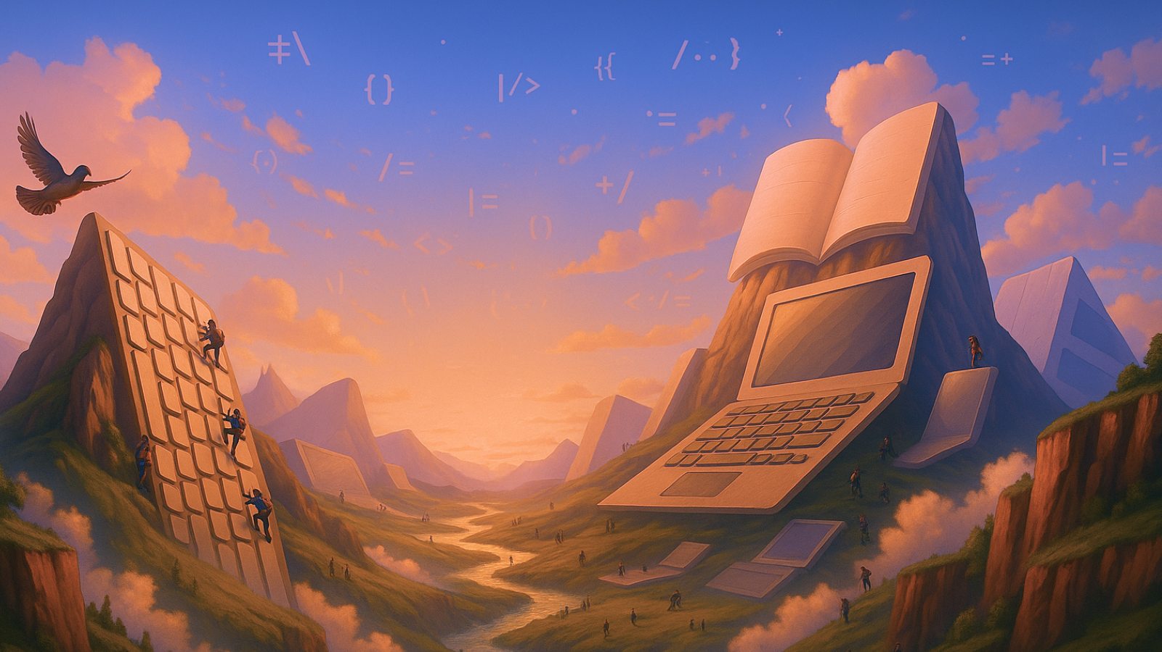
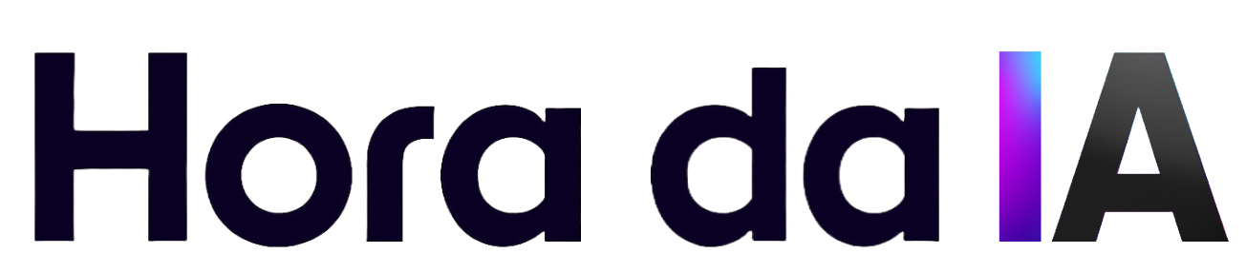
Transformar a curiosidade em conhecimento sobre a IA

Slide 2
Um apelo global à ação
Baseando-se no sucesso da Hora do Código, a Hora da IA será o maior evento mundial de aprendizagem sobre a Inteligência Artificial, envolvendo 25 milhões de alunos, professores e famílias em todo o mundo, para que passem de utilizadores de IA a criadores com IA.
Porque é importante
Muitas escolas ainda não estão preparadas para um futuro impulsionado pela IA. A Hora da IA torna a literacia em Inteligência Artificial acessível, inclusiva e essencial. Este momento global partilhado ajuda a estabelecer as bases para uma utilização responsável da IA na educação.
O que acontece
Exploram-se como funciona a literacia em IA e as suas implicações éticas, através de atividades envolventes e adequadas à idade dos alunos. Ligam-se escolas, comunidades e líderes educativos de todo o mundo, numa experiência de aprendizagem coletiva. Desperta-se curiosidade, diálogo e confiança na educação para a Inteligência Artificial.

Slide 3
Apresentação

Slide 4
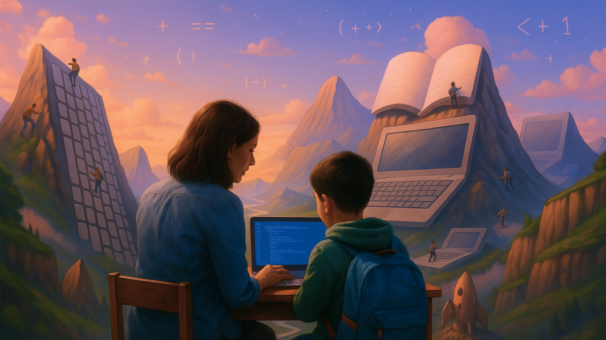
……

Slide 5
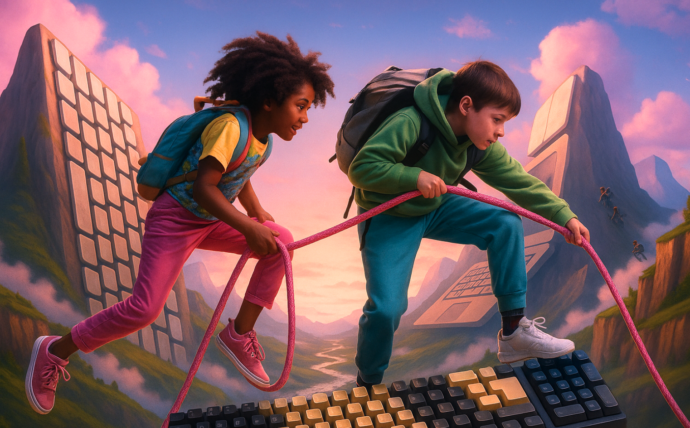
…….

Slide 6
Transformar a curiosidade em conhecimento sobre a IA

